Slide 1

ORODJA IN STROJI
SPOZNAVANJE OKOLJA

Slide 2
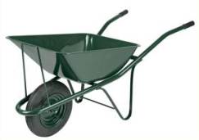
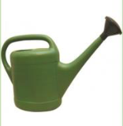
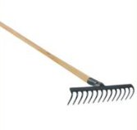
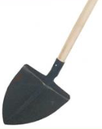
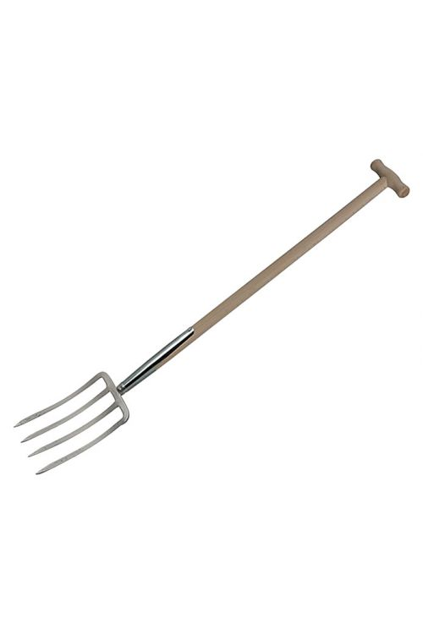
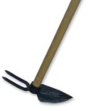

VRT OBDELUJEMO Z ORODJI.
SAMOKOLNICA
ZALIVALKA
GRABLJE
SADILNI KLIN
LOPATA
MOTIKA
VILE

Slide 3
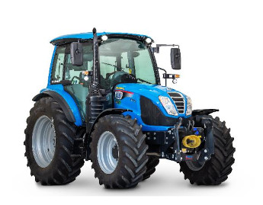
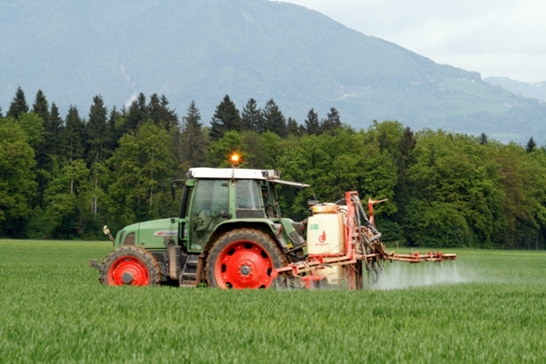
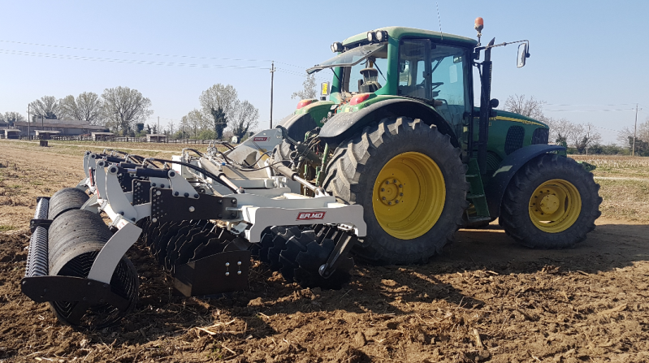
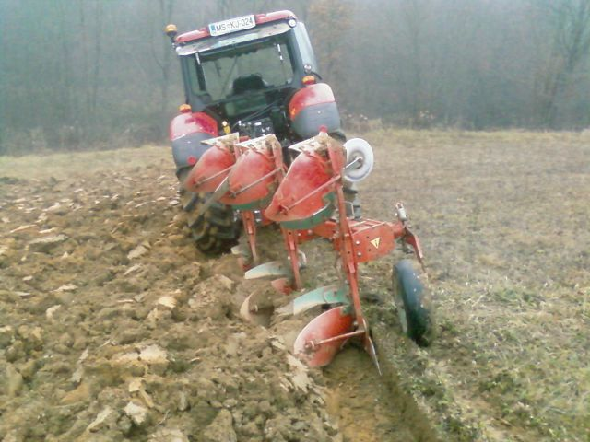
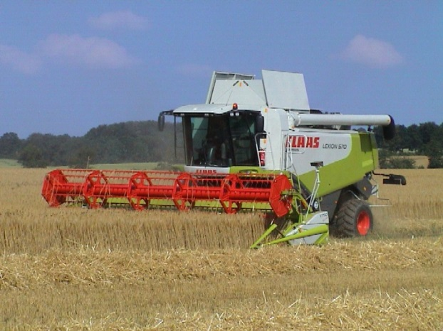
POLJE PA OBDELUJEMO S STROJI.
ŠKROPILNICA - ŠKROPI
BRANA - RAHLJA
PLUG - ORJE
KOMBAJN - ŽANJE

Slide 4
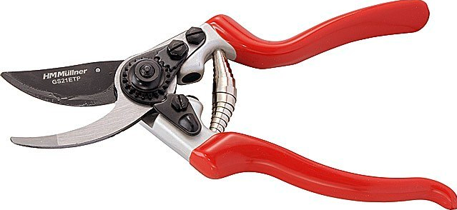
Razmisli...

Slide 5
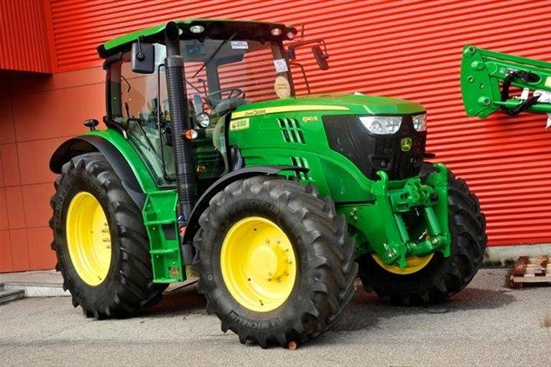

Slide 6
ČE TI OSTANE KAJ ČASA, SI LAHKO POGLEDAŠ RISANKO O RADOVEDNEMU JAKU. KLIKNI NA TOLE POVEZAVO:
https://www.youtube.com/watch?v=acStPqKVlfU

